Slide 1
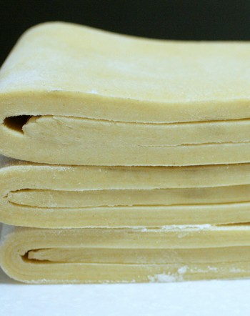
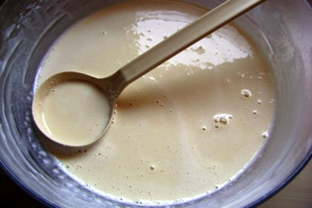
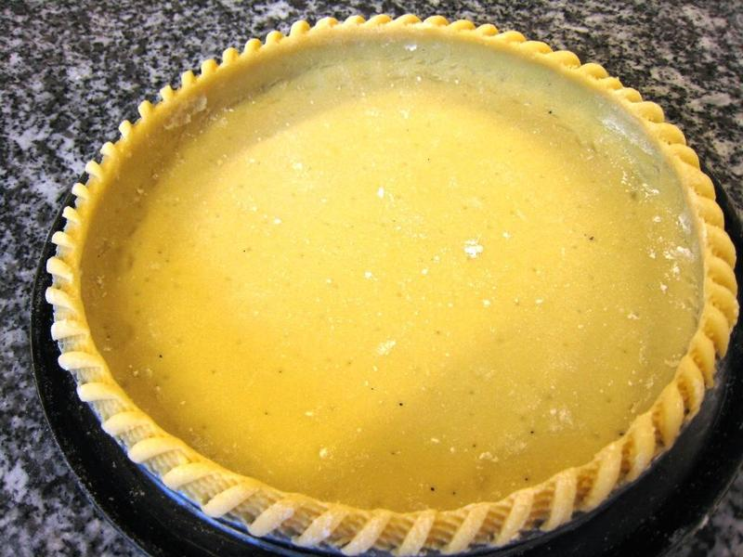
Les pâtes
Cardinaux Yan

Slide 2
Généralités
La préparation des pâtes est un élément de base important pour la préparation de gâteaux, pâtisseries, ainsi que de nombreux entremets
Mesurer précisément les ingrédients et travailler avec précision sont d’une importance absolument décisive dans ce cas
Une pâte trop salée, trop molle ou trop sèche compromet la qualité et la réussite de l’entremets final

Slide 3
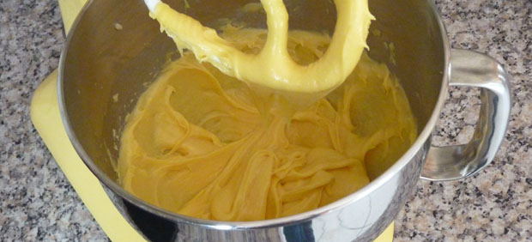
Classification (10)
Pâtes
Pâtes feuilletées | Pâtes au beurre sucrées | Pâte à choux
Pâte feuilletée allemande | Pâte sablée | Pâte à strudel
Pâte demi-feuilletée | Pâte à milanais | Pâte à frire
Pâte feuilletée rapide / Hollandaise | Pâte sucrée | Pâte à crêpes
Pâtes au beurre salées | Pâtes levées sucrées / tourées | Pâte à blinis
Pâte brisée | Méthode directe
Pâte à pâté | Méthode indirecte
Pâtes à pain
Pain bis | Pâte à pizza

Slide 4
Classification
La pâte à crêpes, la pâte à blinis, la pâte à frire et la pâte à choux n’ont pas la même consistance ferme que les autres pâtes, mais ressemblent plutôt à une masse
Elles sont néanmoins classées parmi les pâtes

Slide 5
Règles de base pour la préparation des pâtes
Les liquides (eau, œufs) ne doivent pas être ajoutés en une seule fois
Bien dissoudre le sel en le remuant dans le liquide avant d’ajouter celui-ci à la pâte
Tamiser la poudre à lever avec la farine

Slide 6
Règles de base pour la préparation des pâtes
Travailler sur des surfaces de travail spéciales qui ne sont utilisées que pour les entremets (p.ex. plaque de marbre)
Eviter autant que possible le contact avec les mains
Respecter les temps de repos pour la pâte
Toujours envelopper les pâtes dans une feuille plastique pour éviter qu’elles se dessèchent et forment une croûte

